Slide 1
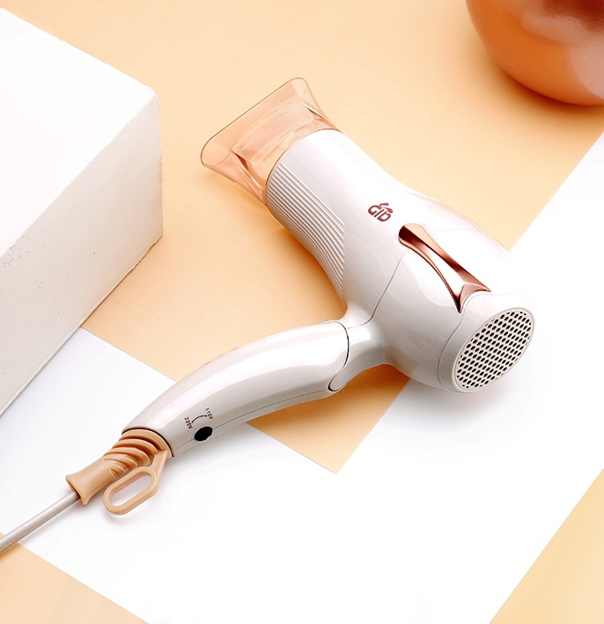
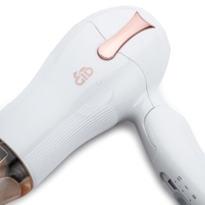

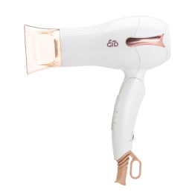
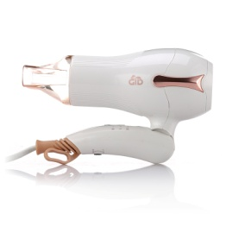
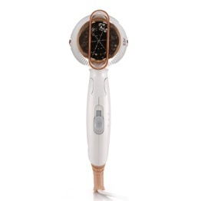
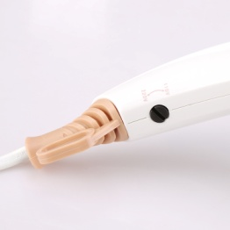
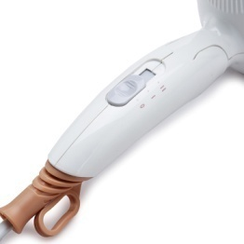
订购品
市场参考价： 148.00
批发价：42.00
GD-F020V
悦雅 电吹风
产品参数 ：1200W
双电压 ：110V/220V~50Hz
装箱明细 ：24pcs/箱
包装尺寸 ：11.5×8×19.8cm
功能简介：
· 人性化超静音设计;
· 两档风力选择，使用方便;
· 整发风嘴，风向集中，迅速干发;
· 双电压可选，巧小身材易收纳，差旅便于携带。
精心呵护你的秀发

